Slide 2
Bostadstillägg till pensionärer
Notes:
Pensionsmyndigheten har i uppdrag att verka för att mörkertalet inom bostadstillägg minskar. Med mörkertalet menar man den grupp pensionärer som har rätt till bostadstillägg men som inte ansöker om förmånen. Syftet med materialet som ni nu ska få ta del av är att skapa förståelse för vilka som kan ha rätt till bostadstillägg, hur man själv kan se om man har rätt och hur man ansöker om förmånen.

Slide 3
Pensionärer som går miste om pengar
Bostadstillägg utbetalas i snitt med cirka 2 800 kronor per månad.
Notes:
Idag får ca 290 000 pensionärer bostadstillägg och medelbeloppet är ungefär 2 800 kr per månad.
Pensionsmyndighetens uppskattning är att det kan finnas ytterligare omkring 100 000 pensionärer som skulle kunna få bostadstillägg men som av olika anledningar inte har ansökt och därmed går miste om pengar de har rätt till.

Slide 4
Vad är bostadstillägg?
Ett skattefritt tillägg till pensionen.
En del av grundskyddet, liksom garantipensionen.
Ett inkomstprövat tillägg som beror på bostadskostnad, familjesituation, inkomst och tillgångar.
Notes:
Bostadstillägg är ett skattefritt tillägg till den allmänna pensionen. Bostadstillägget är en del av grundskyddet precis som garantipension.
Det som avgör om du har rätt till bostadstillägg är din familjesituation och kombinationen mellan din bostadskostnad, din inkomst och eventuella tillgångar.

Slide 5
Vem kan ansöka om bostadstillägg?
Notes:
Du kan ansöka om du bor i Sverige, är över 65 år och tar ut hela din pension. Du ansöker för din permanentbostad.
Är man gift så söker man gemensamt om bostadstillägg men i de fall man lever isär, t.ex. om en av makarna bor på äldreboende, söker makarna var och en för sig.

Slide 6
Myter om bostadstillägg
”Det är så mycket papper som ska skickas in”
Du behöver i regel inte skicka in några underlag med ansökan.
Du fyller i belopp för bostadskostnad, inkomster och tillgångar.
”Jag kan inte få bostadstillägg,
jag bor ju i eget hus”
Du kan ansöka oavsett boendeform, även för egen fastighet eller bostadsrätt. Bostaden du bor i räknas inte med som tillgång.
Notes:
Det förekommer ett antal påståenden eller myter som gör att man kanske inte ansöker om bostadstillägg. Här är några exempel som Pensionsmyndigheten stöter på ibland som skapar en felaktig bild av bostadstillägget och faktiskt göra att en del inte ansöker om en förmån som de kan har rätt till.
+ Läsa upp bildtexten.

Slide 7
Myter om bostadstillägg
”Det är ingen idé, jag har pengar på banken”
Det finns många pensionärer som får bostadstillägg trots att de har tillgångar,
det som avgör är den totala ekonomin.
”Om man har sommarstuga, så får man väl
inte ansöka om bostadstillägg”
Taxeringsvärdet och eventuella bolån tas med i beräkningen av tillgångarna, det som avgör är den totala ekonomin.
Notes:
+ Läsa upp bildtexten.

Slide 8
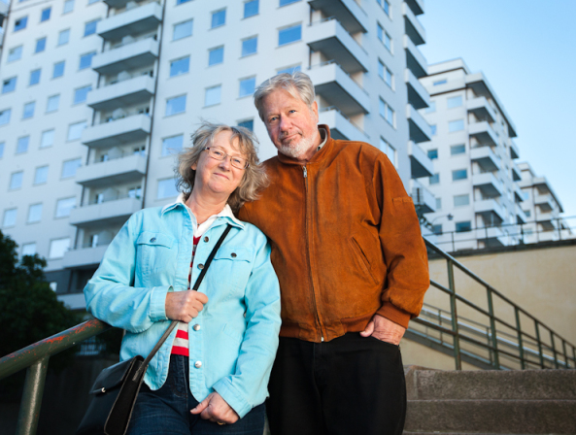
Möjlighet att få bostadstillägg senare i livet
Förändringar i ekonomin
Bostadskostnaden ökar
Tjänstepensionen upphör
Tillgångarna minskar
Ensamstående
Vid separation
Änka eller änkling
Flytt till äldreboende för endera part
Notes:
Att man inte har rätt till bostadstillägg när man går i pension behöver inte betyda att man inte kan få bostadstillägg i framtiden. När något förändras som har påverkan på de tre ingående delarna i beräkningen: bostadskostnad, inkomster och tillgångar så kan det vara så att man har möjlighet att få bostadstillägg. Det är färre som kan få bostadstillägg som gift eller sambo då bådas inkomster räknas med. Av de som har bostadstillägg är flest ensamstående, ca 90 procent. Tänk därför på att bostadstillägg kan vara aktuellt efter separation, om man blir änka eller änkling eller när en av makarna flyttar in på äldreboende.

Slide 9
Två steg för att ansöka
Notes:
Dessa steg förklarar hur du går till väga för att se om du kan ha rätt till bostadstillägg och hur du då gör för att ansöka.

Slide 10
1. Gör en beräkning innan du ansöker
Besök www.pensionmyndigheten.se/beraknabt
En beräkning kan visa om du bör ansöka.
Om du är ovan vid dator och internet kanske du kan be någon i din närhet om hjälp.
Du kan också ringa kundservice 0771 - 776 776 så hjälper Pensionsmyndigheten dig.
Notes:
Gör alltid en beräkning innan du ansöker. Beräkningen gör du enklast på www.pensionsmyndigheten.se/beraknabt
Beräkningen visar om du, utifrån din bostadskostnad, inkomster och tillgångar, bör ansöka om bostadstillägg. Inga uppgifter sparas i beräkningen. Om det behövs kanske någon i din närhet kan hjälpa till med beräkningen.
Du kan även ringa kundservice på 0771- 776 776 så får du hjälp.

Slide 11
2. Gör din ansökan
Ansök enkelt på www.pensionsmyndigheten.se/ansokbt med en e-legitimation såsom bankID.
Behörig anhörig kan ansöka åt en närstående.
Du kan också ansöka via blankett. Mer hjälp för att fylla i alla uppgifter finns på www.pensionsmyndigheten.se/blanketthjalp
Notes:
Enklast ansöker du på Pensionsmyndighetens webbplats www.pensionsmyndigheten.se/ansokbt med en e-legitimation.
En behörig anhörig kan sköta ansökan, vi återkommer om detta här längre fram.
Du kan även ansöka via blankett som du laddar ner från webbplatsen eller beställer från kundservice. Inga handlingar behöver bifogas. Det finns en blanketthjälp på pensionsmyndigheten.se med exempel för hur du fyller i ansökan rätt.

Slide 12
Fyll i ansökan fullständigt
Fyll i alla uppgifter noga för ett snabbare beslut.
Ring gärna Pensionsmyndighetens kundservice eller besök ett servicekontor för att få hjälp.
Kanske även någon närstående kan hjälpa till?
Notes:
Fyll i alla uppgifter noga för ett snabbare beslut. Om Pensionsmyndigheten behöver komplettera ansökan tar handläggningen längre tid.
Ring gärna kundservice eller besök ett servicekontor för att få hjälp.
Kanske även någon närstående kan hjälpa till?
Det går också att besöka ett servicekontor för att få hjälp med ansökan.

Slide 13
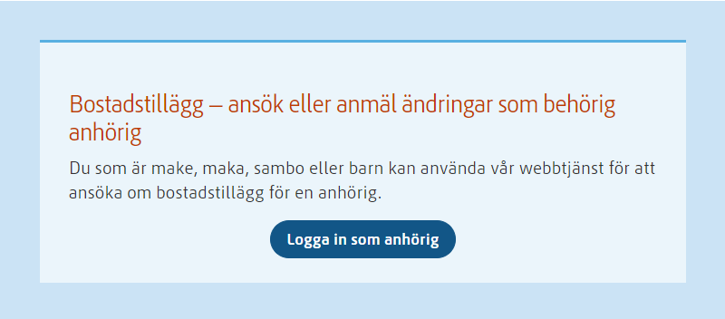
Behörig anhörig kan ansöka åt en närstående
En anhörig kan vara behörig att företräda en släkting som inte längre själv klarar av sina ekonomiska angelägenheter.
Enkelt att ansöka på webben med egen e-legitimation såsom bankID.
Notes:
+ Läsa upp bildtexten.
En ny lagstiftning om anhörigas behörighet att rättshandla infördes 1 juli 2017. Läs mer på pensionsmyndigheten.se.

Slide 14
Mer information eller hjälp
Besök webbplatsen www.pensionsmyndigheten.se
Ring kundservice via 0771 - 776 776
Personlig hjälp vid servicekontor
På pensionsmyndighetens hemsida hittar du adress till närmaste servicekontor.
Notes:
Sammanfattningsvis, genom en beräkning så kan du se om det är någon idé att gå vidare och ansöka om bostadstillägg. Om du inte är bekväm med datorer så får du givetvis hjälp på annat sätt.
Och du är förstås välkommen att kontakta Pensionsmyndigheten för alla slags frågor om pension och bostadstillägg.

Slide 15
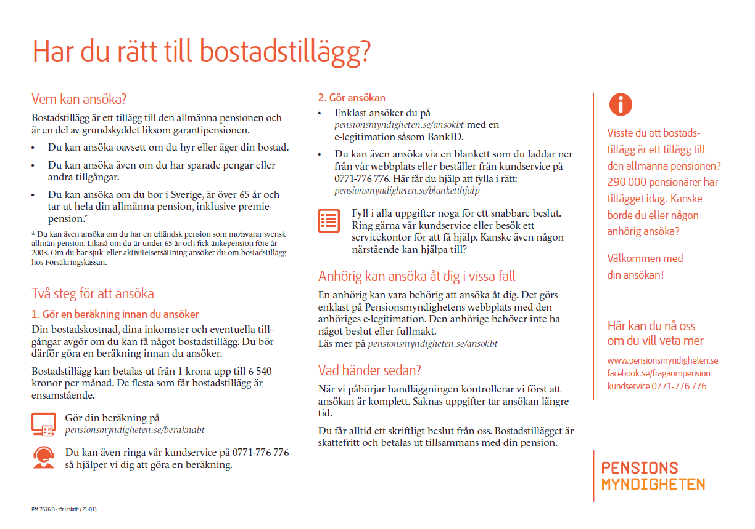
Sprid gärna informationen vidare…
Stort tack från Pensionsmyndigheten!
Notes:
Sprid gärna den här informationen vidare till andra. Stort tack från Pensionsmyndigheten.

